Slide 1
Тақырыбы: Фотосинтез жылдамдығына әсер ететін факторлар. Фотосинтездің шектеуші факторлары: жарық толқынының ұзындығы мен жарық интенсивтілігі, көмірқышқыл газының концентрациясы, температура.

Slide 2

Оқу мақсаты
терийлері
11.1.2.4 - фотосинтездің шектеуші факторларын зерттеу жәнен түсіндіру.
Фотосинтездің шектеуші факторларын зерттейді жәнен түсіндіреді.
Бағалау критерийі
<number>

Slide 3
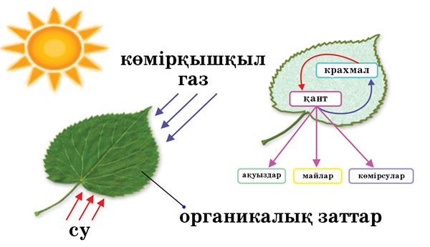
Жаңа тақырып.
фотосинтез жылдамдығы, біріншіден, фактордың өзгеруіне байланысты. Табиғи жағдайда барлық факторлар бір-бірімен өзара әрекеттеседі, яғни бір фактордың әрекеті қалған факторлардың өзгеруіне байланысты. Фотосинтезге әсер ететін сыртқы жағдайлардың ішінде ең маңыздысы жарық болып есептеледі.
Фотосинтезге әсер ететін
факторлар: жарық, су, СО2, т.б.
<number>

Slide 4
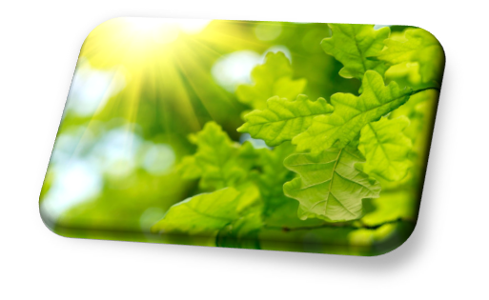
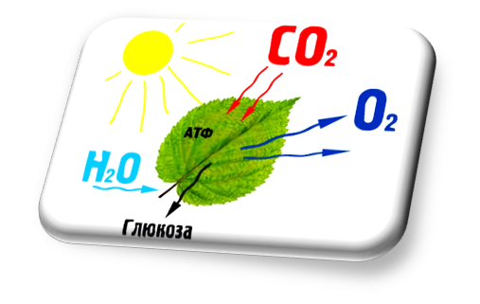
Фотосинтез процесінің қарқындылығына жарықтың әсері. Бұл жарықтану шеңберіңде фотосинтез жылдамдығы жарықпен лимиттеледі. Одан әрі жарық қарқындылығы артқан кезде фотосинтез өсе береді, бірақ баяу (әлсіреген әсер аймағы) және ақырында, жарық қарқындылығы өседі, ал фотосинтез өзгермейді;
Жарықпен қанығу аймағы плато болып табылады.
<number>
http://static8.depositphotos.com/

Slide 5
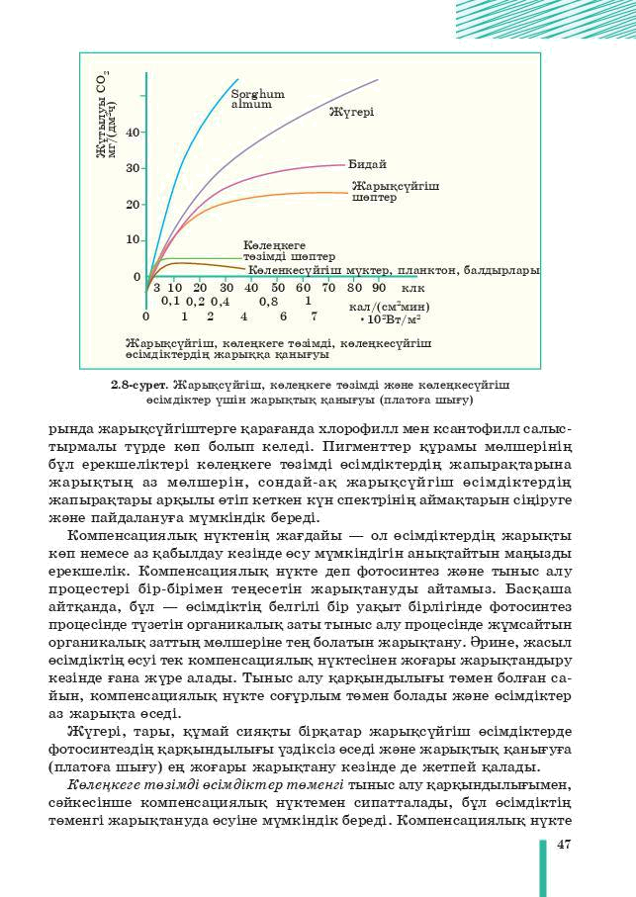
Фотосинтездің жарықтануға тәуелділігін бейнелейтің қисықтың бағытын өзгертуі де, плотаға шығуы да келесі көрсеткіштерге байланысты болады;
*басқа сыртқы факторлардың өзгеруіне;
*өсімдіктердің түріне;
*фотосинтездің қаранғы кезеңіндегі реакцияларының жылдамдығына. (2.8-сурет)
<number>

Slide 6
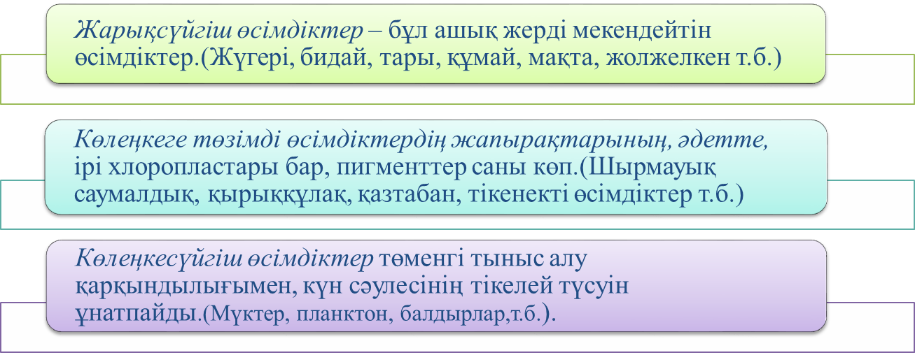
В.Н.Любименко барлық өсімдіктерді жарыққа қатысты 3 экологиялық топқа бөлді; жарықсүйгіш, көлеңкеге төзімді, көлеңкесүйгіш.
<number>

Slide 7
Тәжірибелік тапсырма
Тапсырма №1. Фотосинтездің шектеуші факторларында 3 экологиялық топқа бейімделген өсімдіктерді жазып түсіндіріңіз.
Жарықсүйгіш өсімдіктер | Көлеңкеге төзімді өсімдіктер | Көлеңке- сүйгіш өсімдіктер
Дескриптор:
Фотосинтездің шектеуші факторларында 3 экологиялық топқа бейімделген өсімдіктерді жазып түсіндіреді.
<number>

Slide 8
Тапсырма жауабы
Тапсырма №1.
Жарықсүйгіш өсімдіктер | Көлеңкеге төзімді өсімдіктер | Көлеңке- сүйгіш өсімдіктер
Жүгері, бидай, тары, құмай, мақта, жолжелкен т.б. | Шырмауық саумалдық, қырыққұлақ, қазтабан, тікенекті өсімдіктер т. б. | Мүктер, планктон, балдырлар,т.б
<number>

Slide 9
Тәжірибелік тапсырма
Тапсырма №2. Сәйкесін табыңыз.
Ұғымдар мен сипатты сәйкестіріп түсіндіріңіз
Ұғымдар | сипаты
Плато | А. төменгі тыныс алу қарқындылығымен ерекшеленеді.
Көлеңкесүйгіш өсімдіктер | В. Жарықпен қанығу аймағы.
Жарықсүйгіш өсімдіктер | С. Ірі хлоропластары бар, пигменттер саны көп.
Көлеңкеге төзімді өсімдіктер | D. Ашық жерде өсетін өсімдіктер.
Дескриптор:
Ұғымдар мен сипатты сәйкестіріп түсіндіреді.
<number>

Slide 10
Тапсырма жауабы
Тапсырма №2.
Ұғымдар | Сипаты
Плато | В. Жарықпен қанығу аймағы.
2. Көлеңкесүйгіш өсімдіктер | А. төменгі тыныс алу қарқындылығымен ерекшеленеді.
3. Жарықсүйгіш өсімдіктер | D. Ашық жерде өсетін өсімдіктер.
4. Көлеңкеге төзімді өсімдіктер | С. Ірі хлоропластары бар, пигменттер саны көп.
<number>

Slide 11
Сабақты бекіту
Тапсырма №3. Биологиялық диктант.
Көп нүктенің орнына тиісті сөзді жазып түсіндіріңіз.
1.Фотосинтезге әсер ететін сыртқы жағдайлардың ішінде ең маңыздысы ......... болып есептеледі.
2. В.Н.Любименко барлық өсімдіктерді жарыққа қатысты ........экологиялық топқа бөлді.
3............-олар аз жарықта өседі, жарыққа қарқындылығы төмен.
4. Жарықпен қанығу аймағы .........болып табылады.
Дескриптор:
Көп нүктенің орнына тиісті сөзді жазып түсіндіреді.
<number>

Slide 12
Сабақты бекіту тапсырмасының жауабы
Тапсырма №3
1.Фотосинтезге әсер ететін сыртқы жағдайлардың ішінде ең маңыздысы жарық болып есептеледі.
2. В.Н.Любименко барлық өсімдіктерді жарыққа қатысты 3 экологиялық топқа бөлді.
3. Көлеңкеге төзімді өсімдіктер- олар аз жарықта өседі, жарыққа қарқындылығы төмен.
4. Жарықпен қанығу аймағы плато болып табылады.
<number>

Slide 13



Қорытынды
Рефлекция.
«Мен бүгінгі сабақта....................,
себебі........................»
(.........білдім)
(.............толықтырғым келеді)
(................сұрағым бар?)
<number>

Slide 14
Үй жұмысы
§9 оқу. Біліміңді тексер:
-Қолдану сұрағы -1 және 2, 51-бетте.
<number>

Slide 15
Қолданылған әдебиеттер
Сабақ төмендегі оқулық негізінде құрастырылды.
Биология 11 сынып, Қоғамдық-гуманитарлық бағыт. Оқулық авторылары: Н. Аблайханова, А. Қалыбаева, А. Пәрімбекова;
. 9484/fotosintez-protsesine-syrtqy-zhaghdaylardynh-aseri
<number>

